Slide 2
输入和输出
输入：一句自然语言（由句号分隔的），下称输入句
eg：窗台上的螺旋藻变yellow了
输出：若干知觉概念组成的集合（后续添加入知觉概念列表中）
eg：窗台 螺旋藻 黄色

Slide 3
信息在其中的表征形式和转换过程
表征形式
  词：
    输入句（一个字符串）的若干长度不定（1-5）的子串
  词的含义：
    词的具体含义，在这里是知觉概念组成的集合
  词典：
    词到其含义的映射
    若干个word-sen-weight三元组组成的集合
    wst的内容：词（word）-知觉概念（sen）-该词到该知觉概念的权重（weight）
    该词到该知觉概念的权重（weight）：越大表示该词在这方面的含义越明显
转换过程
  将输入句中的每个词（输入句的子串）映射为其含义（知觉概念集合）
  将所有的知觉概念合并成一个大集合，输出

Slide 4
设计思路
该模块学习词到其含义的映射
论文的启发（通过实验证伪）：
  论文《WHAT DOES IT MEAN TO UNDERSTAND LANGUAGE?》认为：大脑中语言系统对语言进行与内容无关而与形式相关的浅层理解（通过对语言统计规律的学习获得这个能力，类似于LLM），然后将结果输入其他脑区进行深度理解。论文中还提到这一观点具有神经科学的证据。
语言学习经验的启发：
  小时候学习中文生词：
    同时输入生词与与其共现的视觉或其他模态信息，将其作为该生词的含义
  长大以后学习英文生词：
    记忆生词和其中文释义，将中文释义认作该生词的含义
    在英语阅读的过程中根据语境发现该生词的新含义
整体设计思路：
  使用词典：
    查找并返回输入的词的含义
  更新词典：
    当发现需要更新某个词的含义时，更新词典中的该词
      更新词典是动作（由行为与计划模块发放并执行）
      典型情况：
        不认识某词（词典中无记录）
        根据语境发现某词的新含义
    输入某个词和其含义，更新两者的映射关系
语言模块
全局工作空间
词典
更新词典
A的含义
更新A的原始含义
词A
知觉分类模块
使用词典
词B
词B
B的含义
B的含义

Slide 5
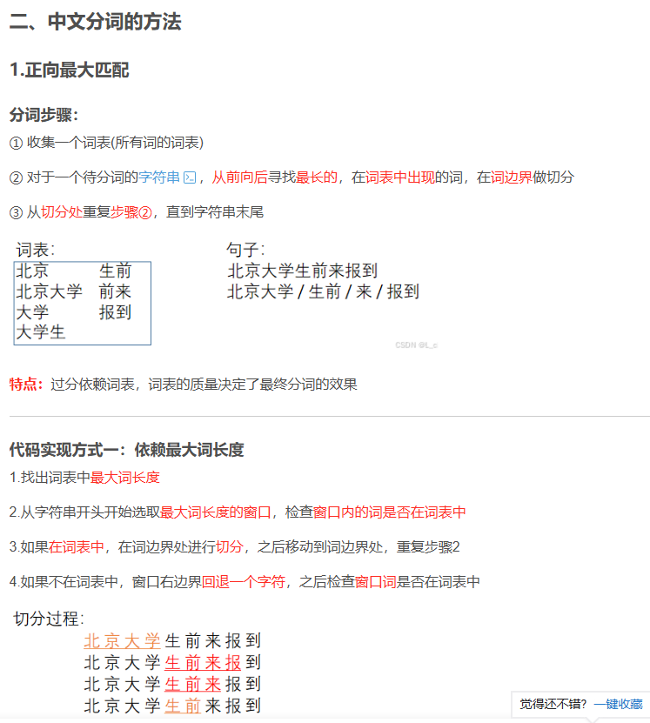
函数：使用词典
  从前往后扫描输入句，根据词典进行正向最大匹配
  遍历词典中所有的词，按词的长度降序匹配
  一旦匹配到
    将其加入词袋中并从输入句中删除
    若词典中没有词能匹配上，删除句首的字重新尝试匹配
  对词袋中的每个词
  输出其对应的各个知觉概念（仅输出权重大于0.5的）
  记录不清楚含义的词（所有对应的权重都小于等于0.5的词）
  记录不认识的词（不能根据词典匹配的字符串）
  将不清楚含义或不认识的词作为生词输出，以激活后续学习生词的行为
函数：更新词典：
  输入某个词和其含义，更新两者的映射关系
  新含义逐渐覆盖旧含义
  旧含义对应的知觉概念的权重x0.9
  新的含义对应的知觉概念的权重+1

Slide 6
在控制流中的工作流程
生词学习标志learn_new_word决定本回合是否学习生词，初始化为False
若行为与计划模块发放行为：在下一回合学习生词 ，learn_new_word=True
行为与计划模块发放行为：在下一回合学习生词 的同时，发放其负行为：-在下一回合学习生词 ，两者在下一回合扩展知觉概念列表时湮灭，以免干扰作为生词的含义的 扩展后的知觉概念列表
while True:
  ...
  接收输入句（一句自然语言（由句号分隔的））
  若本回合不学习生词，使用词典获取输入句对应的知觉概念列表
  ...
  扩展知觉概念列表senlist
  若本回合学习生词，更新词典（用当前输入句作为生词，当前扩展后的知觉概念列表作为其含义），将生词学习标志改为False
  ...
  行为与计划模块发放行为
  ...

